Slide 1
Муниципальный конкурс презентаций
«Мы - Орчане» в рамках ГМО «Патриотическое воспитание дошкольников»
«Клименко Валентина Алексеевна»
Автор работы:
Кадаева Г.А. Воспитатель
1 квалифицированной категории
МОАУ «СОШ№54 г.Орска»
(Дошкольные группы)

Slide 2
Цель:
Формирование у детей дошкольного возраста патриотических чувств к своей малой родине, городу, культуре на основе исторических данных о жителях посёлка.
Задачи: Воспитание у ребенка любви к родному дому, земле, где он родился. Воспитание чувства уважения к профессиям и труду взрослых.

Slide 3
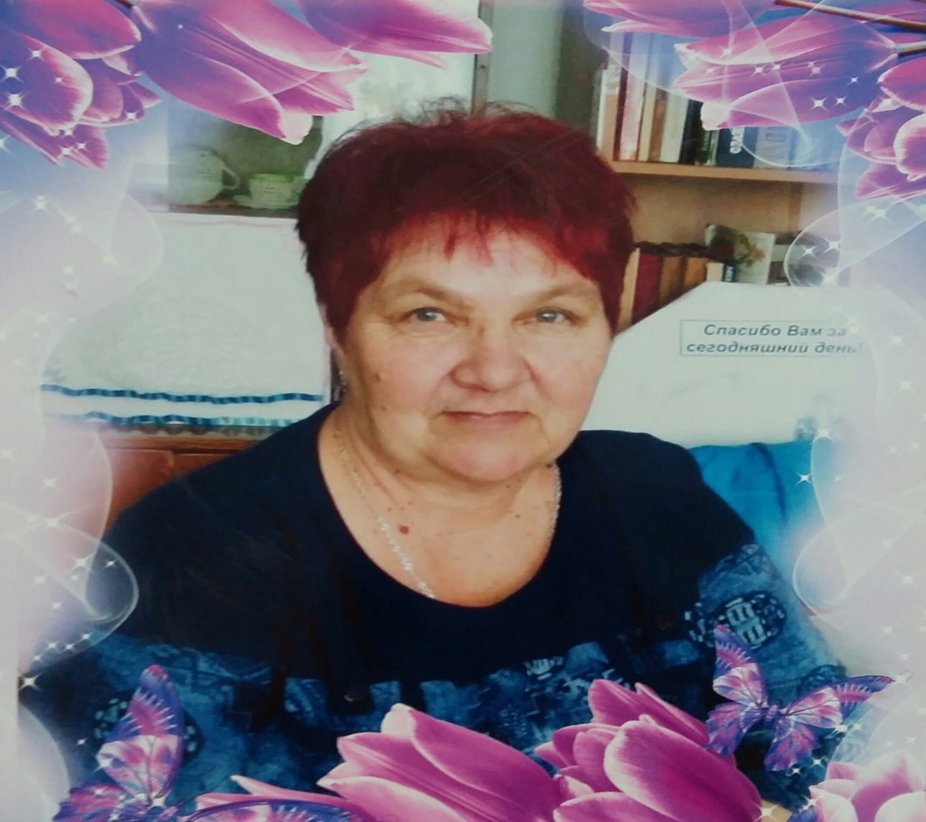
Клименко Валентина Алексеевна
Заведующая филиалом клуба посёлка Новоказачий

Slide 4
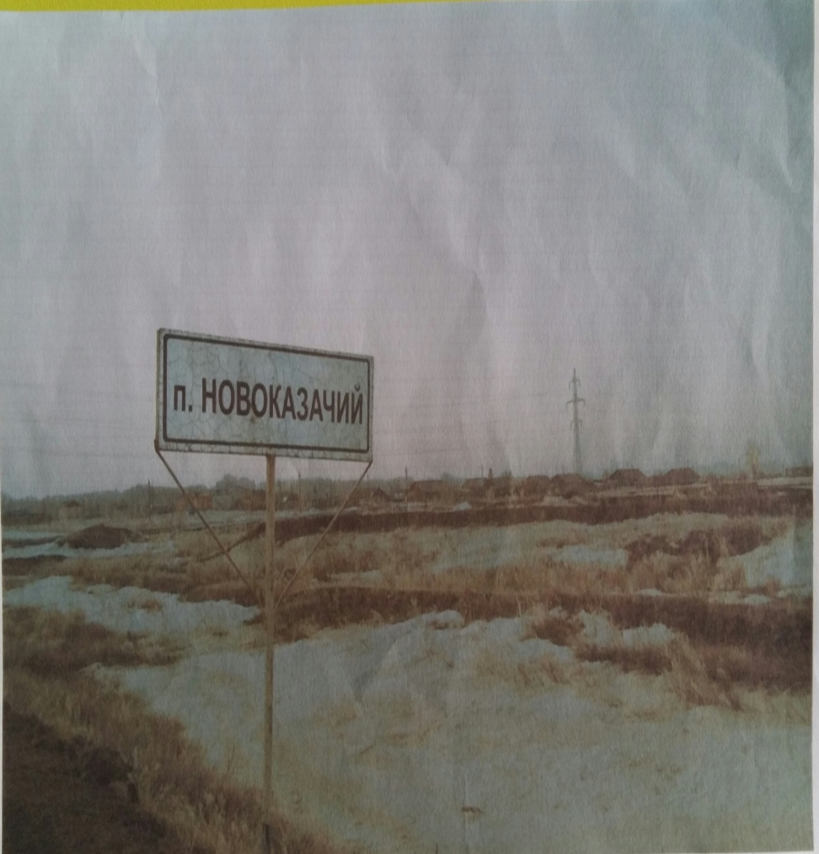
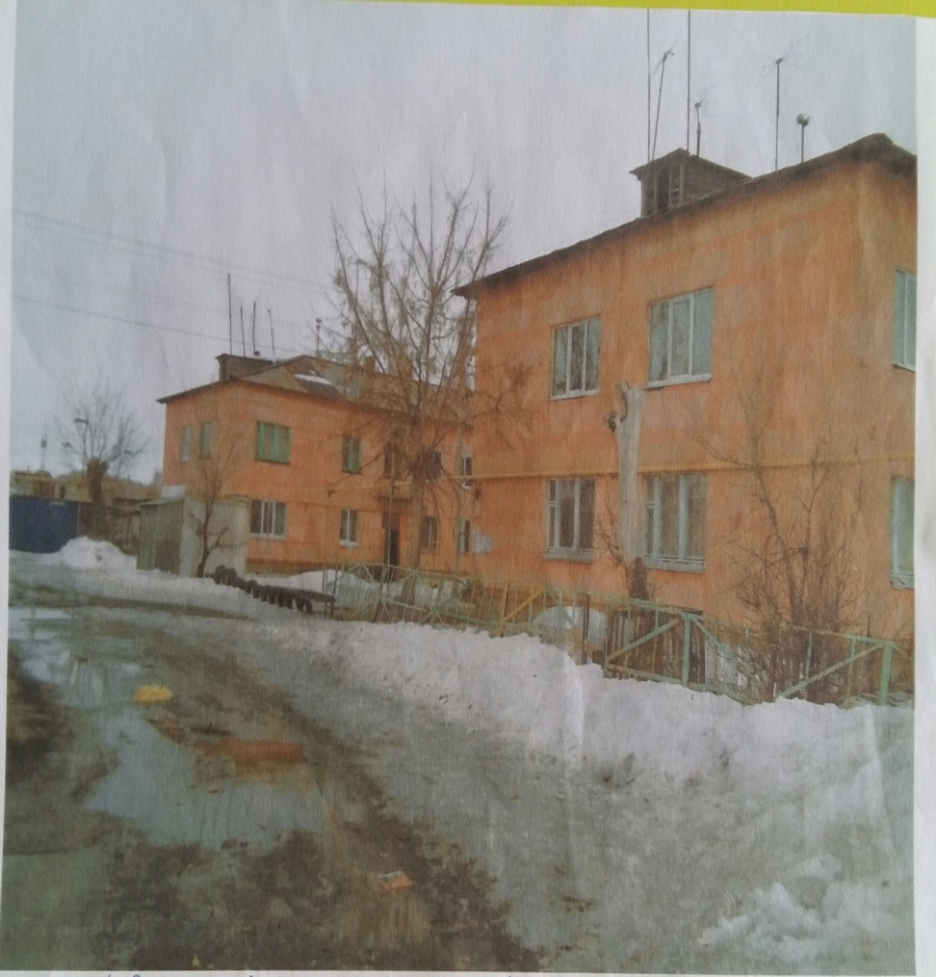
Клименко Валентина Алексеевна родилась 19.02.55 года в посёлке Новоказачий города Орска. Здесь же живет и работает.

Slide 5
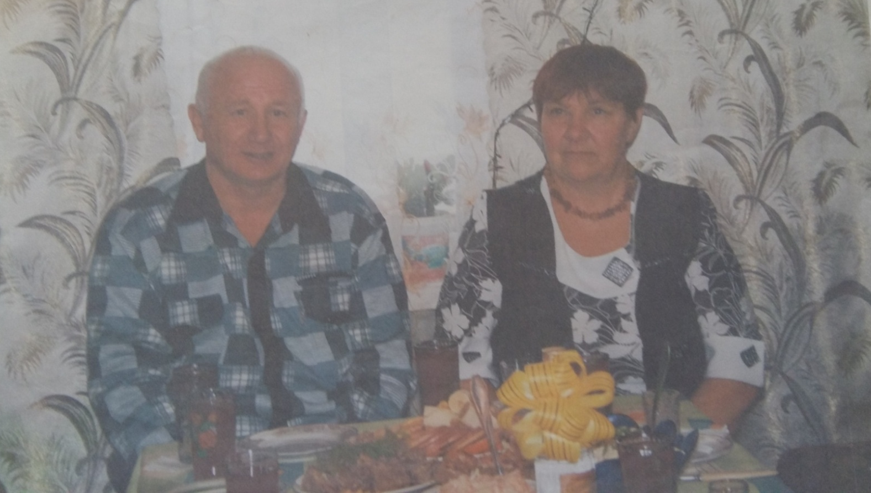
У Валентины Алексеевны заботливый любящий, понимающий муж, двое детей, шесть внуков, два правнука.
Они все гордятся ею, потому что она: милая и любимая жена, добрая мама и бабушка.

Slide 6
Начало трудовой деятельности.
Окончив школу, стала помощницей для родителей. Мама болела и Валентине пришлось после школы остаться дома. Ее считали трудолюбивой и ответственной девушкой и предложили стать Заведующим филиала клуба. Она ни на секунду не сомневалась и согласилась, хотя должность была ответственной для такой молодой девушки. Но все –таки, на душе было тепло: с родителями рядом и работа тоже рядом. Она дала себе слово, что добьется всего, и ею будут гордиться не только родители, но и жители поселка. В 1975 году начался ее долгий трудовой путь. Были трудности, но Валентина всегда искала и находила пути решения всех проблем. Приходилось и дрова готовить к зиме, и инструменты приобретать для кружков, из подручных средств готовить костюмы для концертов.

Slide 7
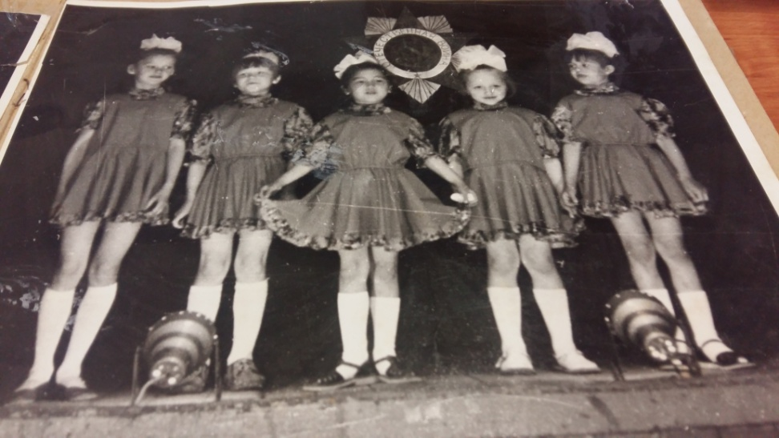
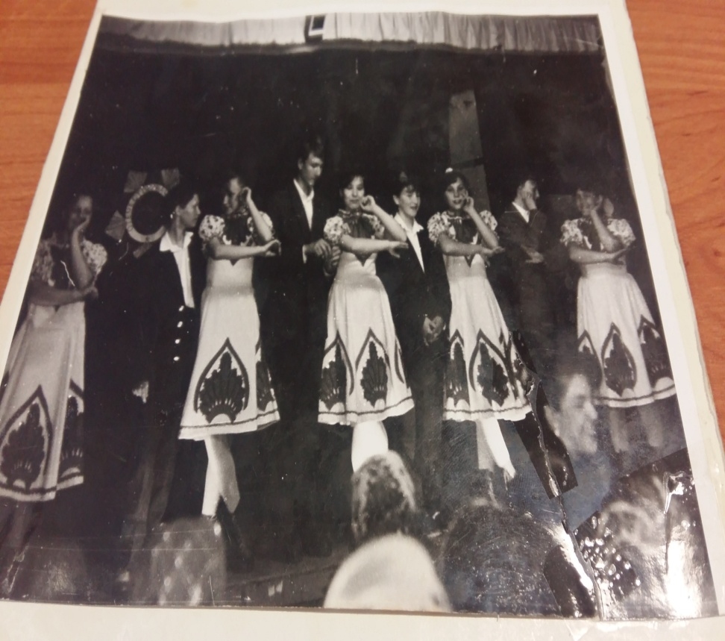
Первые выступления

Slide 8
Культурно-досуговая деятельность клуба
В клубном учреждении под руководством Валентины Алексеевны образовалось шесть клубных формирований, на которых выросло не одно поколений детей, молодежи.
Возрастной уровень для занятий в клубе составляет от 4 до 25 лет.
Дети с удовольствием занимаются в кружках по интересам. А взрослое население посещает различные мероприятия, организованные сотрудниками клуба. Ведь здесь всегда уютно, царит волшебная, домашняя атмосфера.

Slide 9
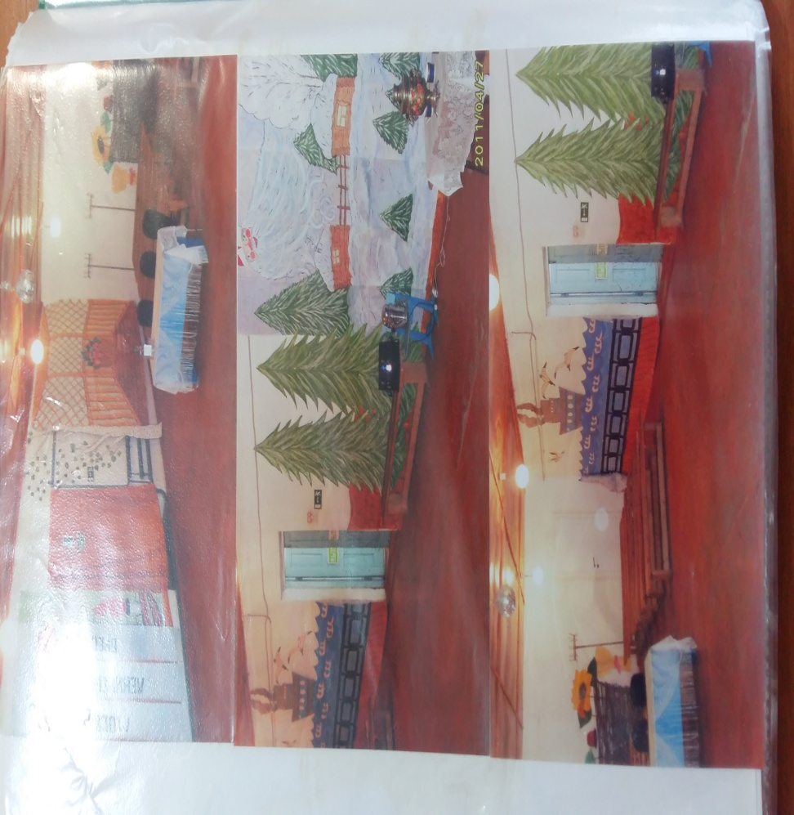
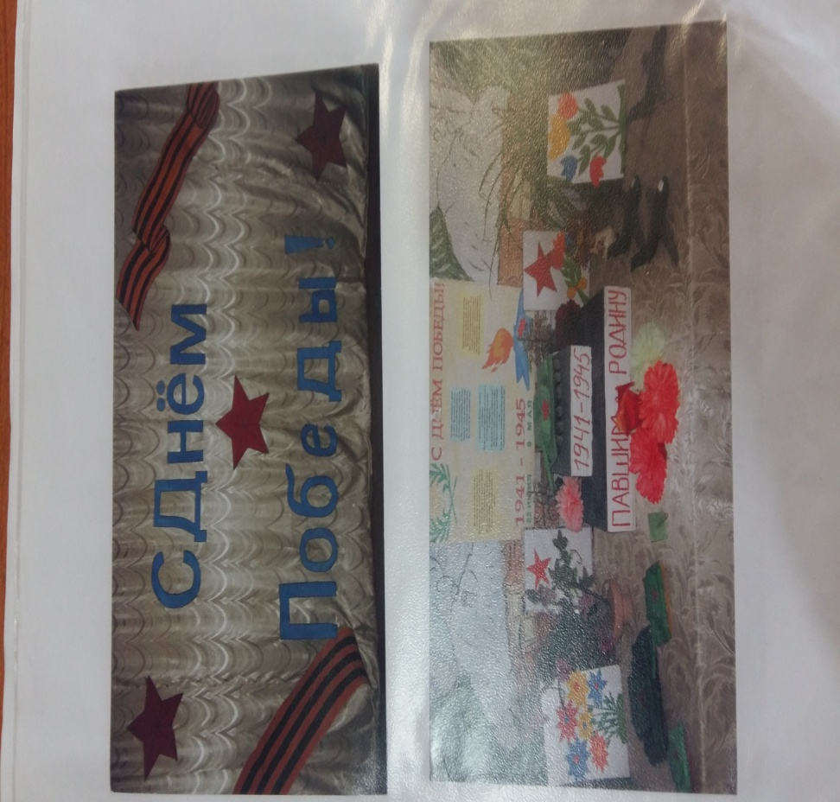
Тематические мероприятия и оформление к ним

Slide 10
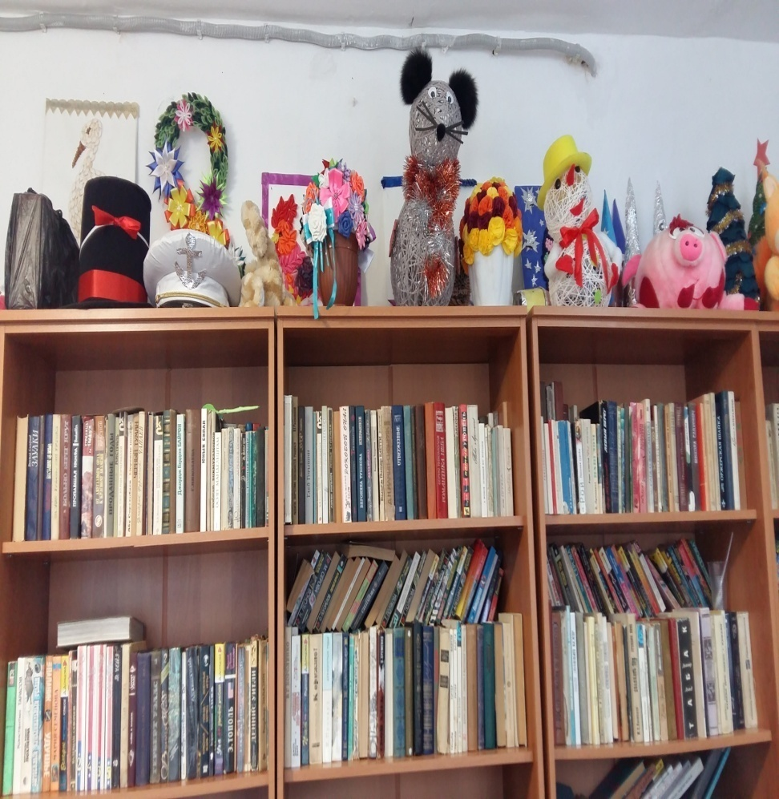
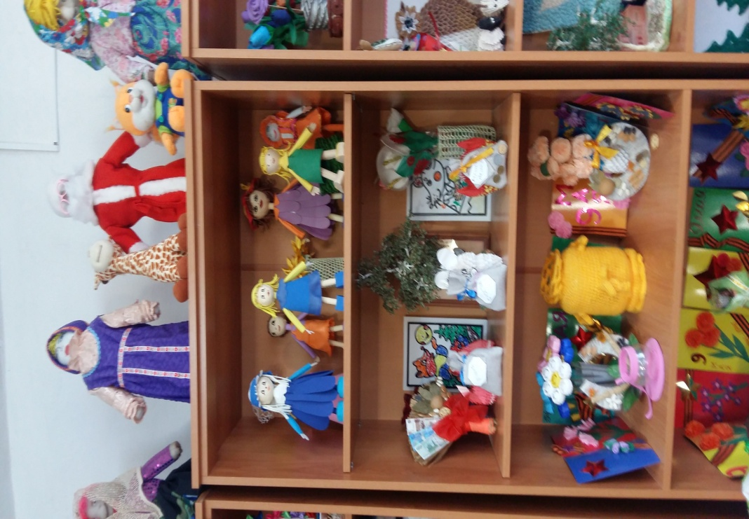
Выставки

Slide 11
Клуб посёлка Новоказачий сотрудничает с клубами других посёлков города Орска, а так же с детским садом. Ребята дошколята - активные участники различных мероприятий: Ярмарка, День посёлка, День яблока, День рождения Деда Мороза, День памяти неизвестному солдату и т.д.
В клубе проводятся различные Акции. Например такие как, акция «Помоги ребенку», «День снятия блокады Ленинграда», «Экология» и др.
Организуются концерты к различным датам, тематические выставки, культурно- массовые мероприятия.
В настоящее время Валентина Алексеевна содействует проведению мероприятий в онлайн формате.

Slide 12
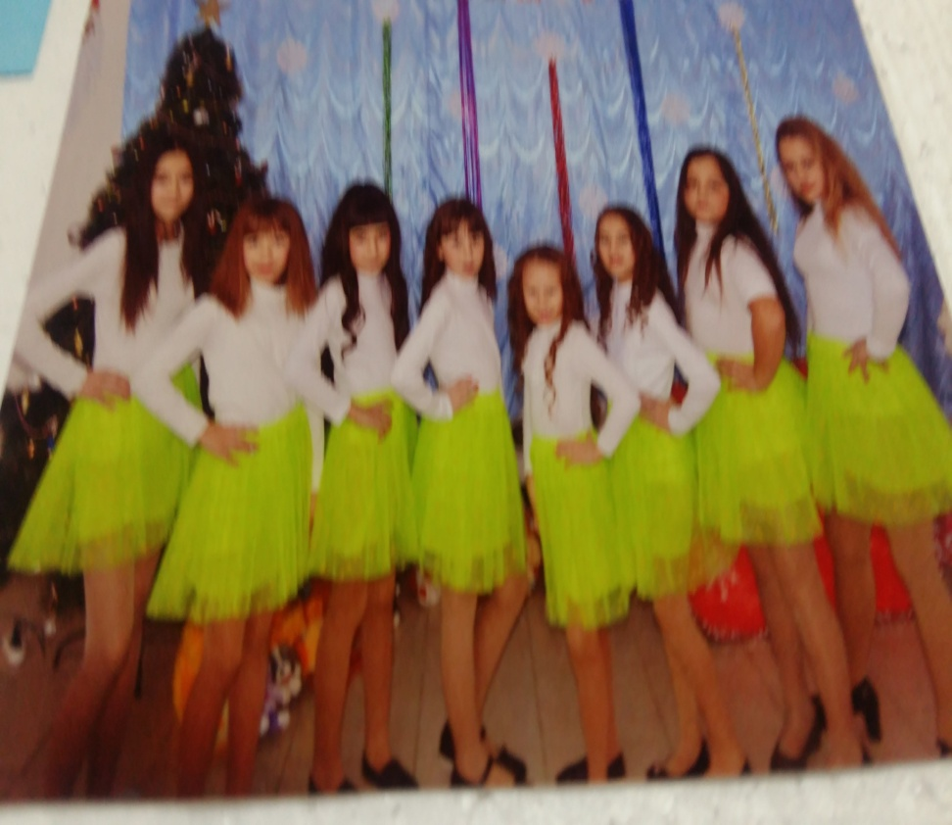
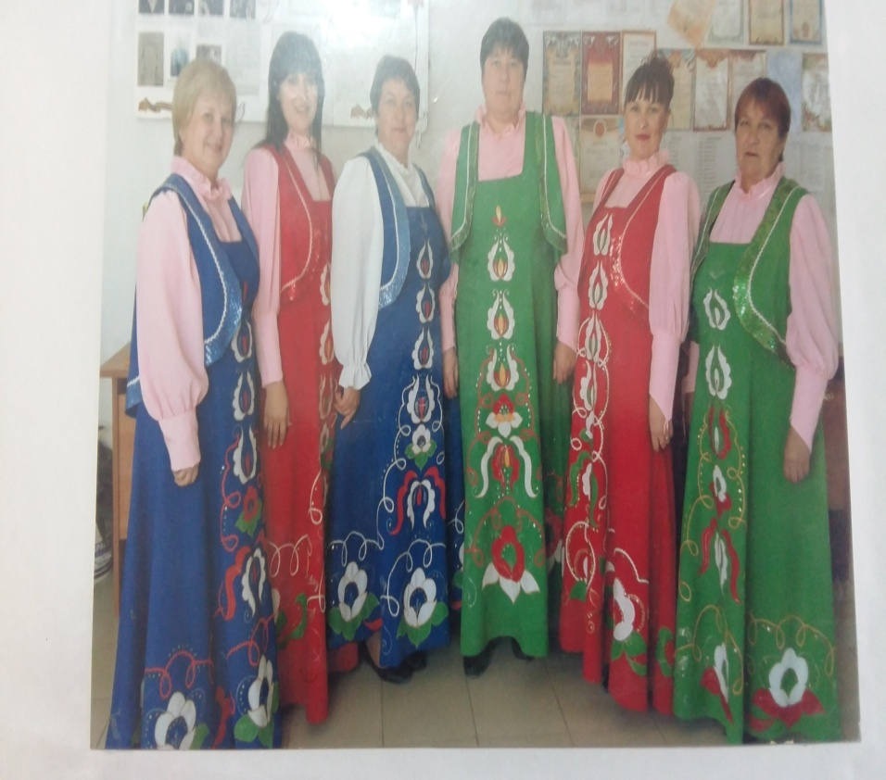
Вокальные и хореографические коллективы

Slide 13
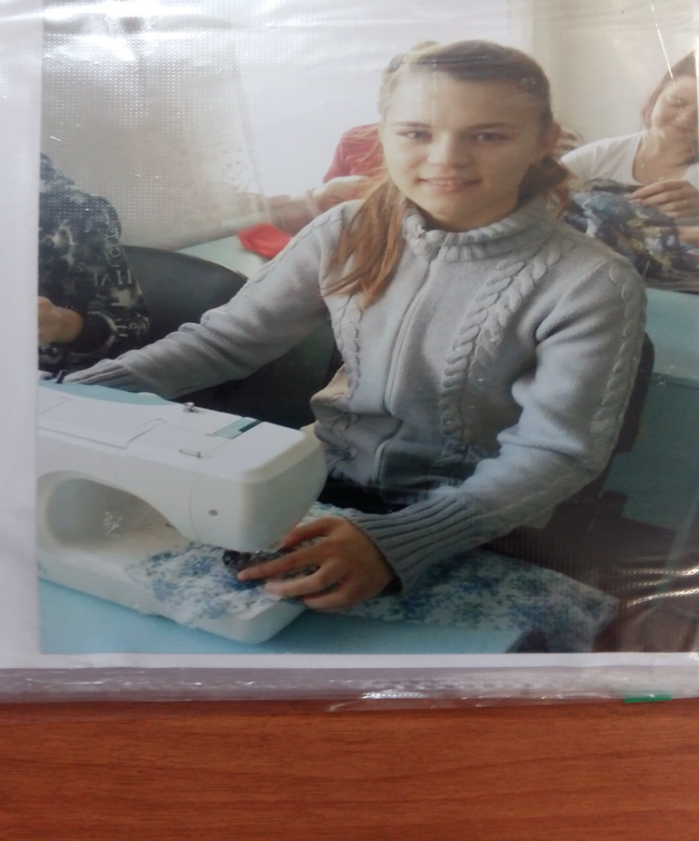
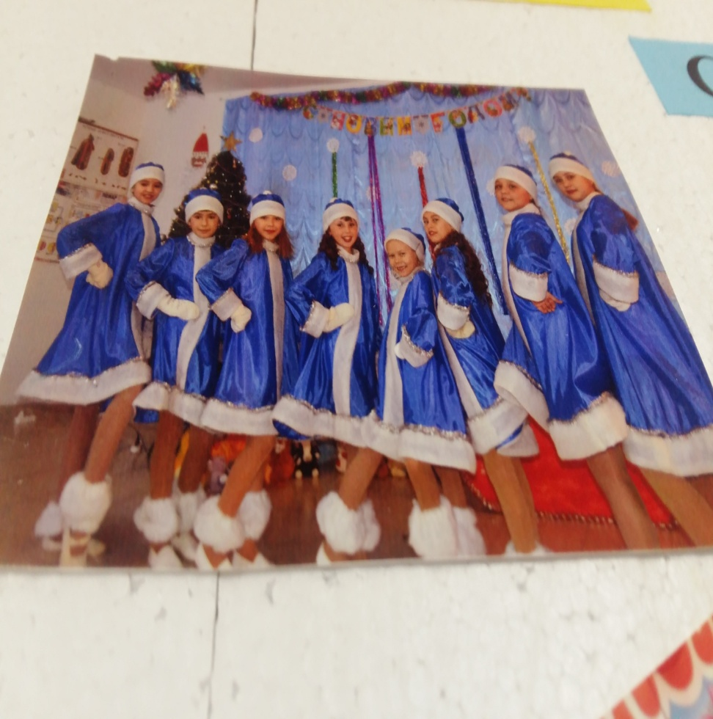
Кружки по интересам

Slide 14
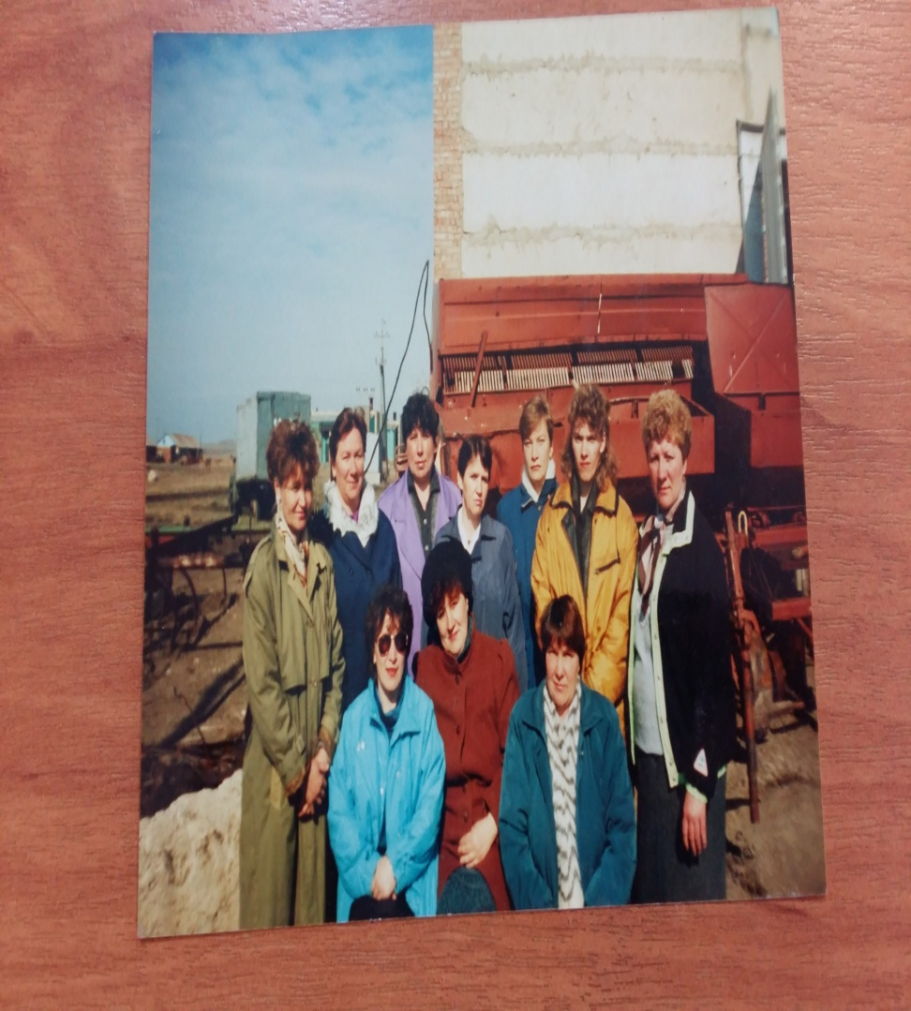
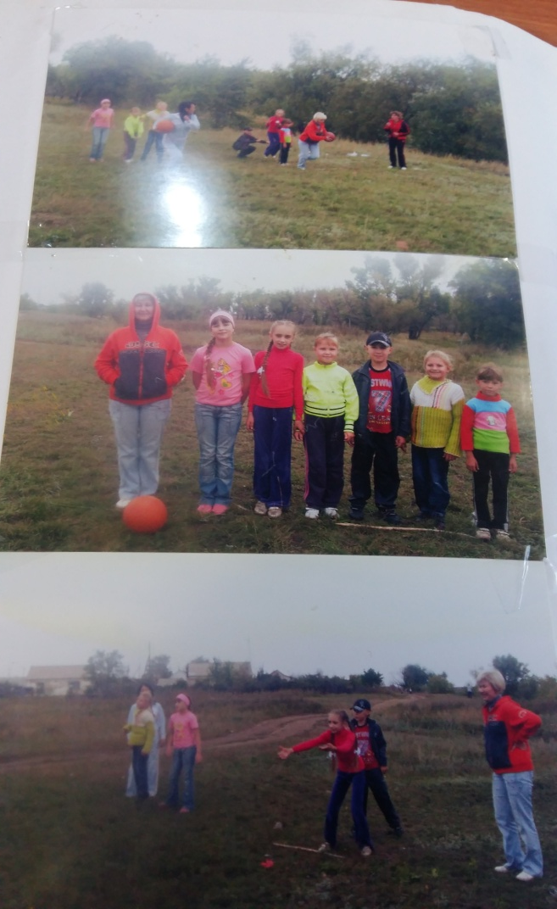
Участие жителей посёлка и сотрудников клуба в городских мероприятиях

Slide 15
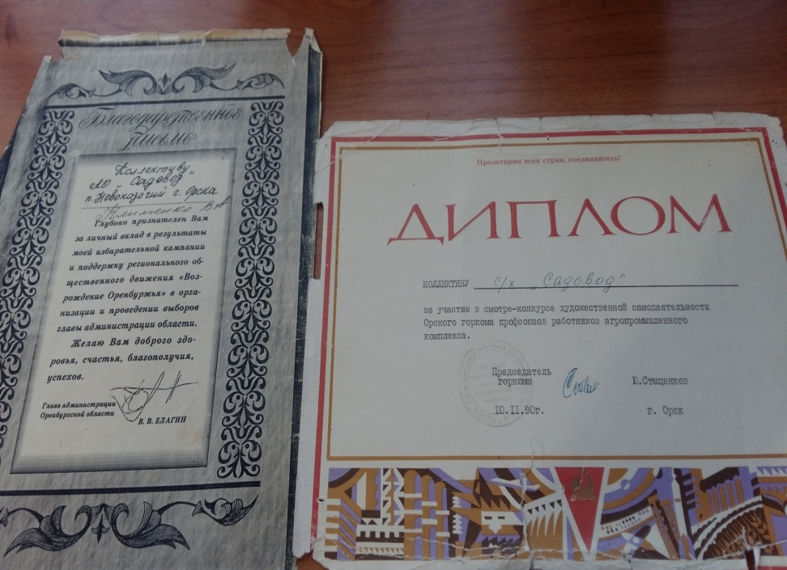
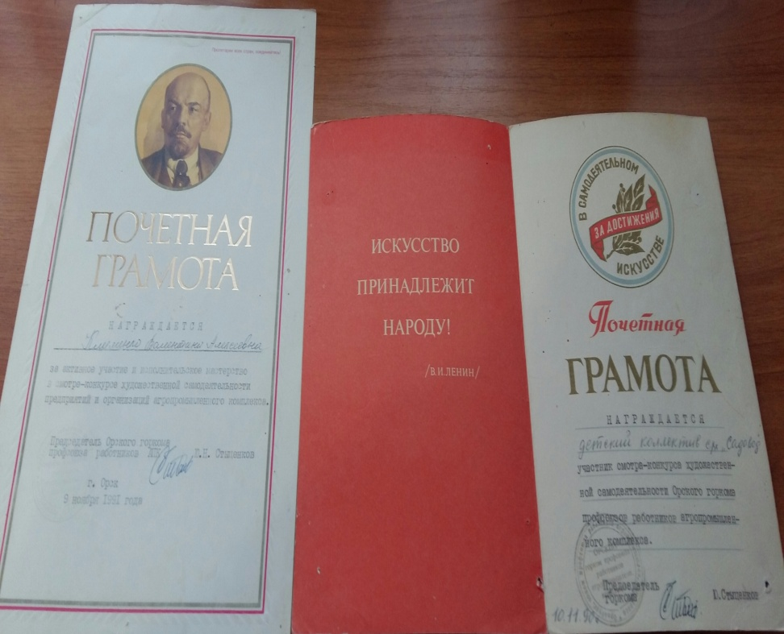
Первые награды

Slide 16
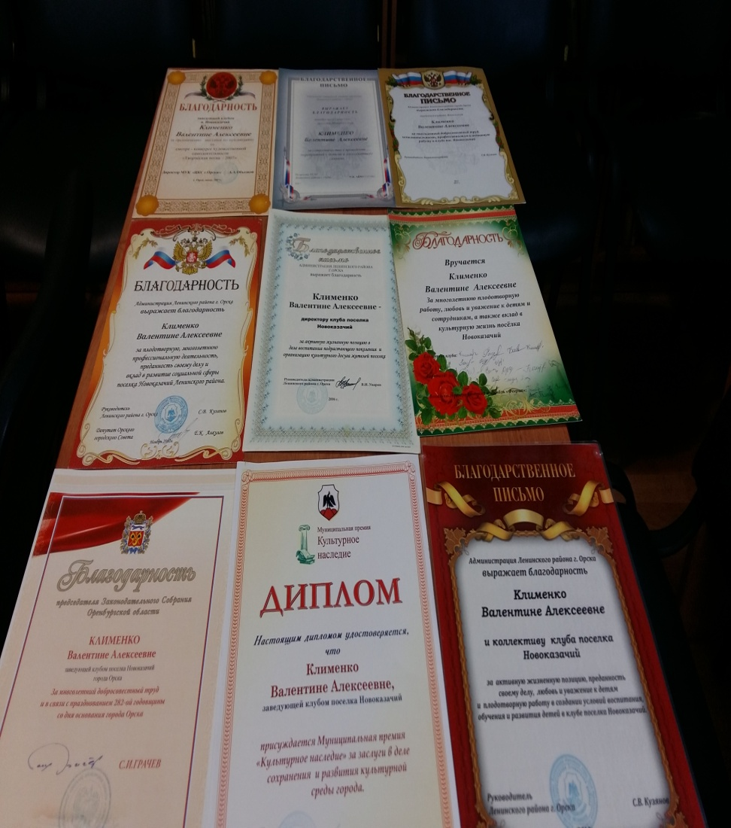
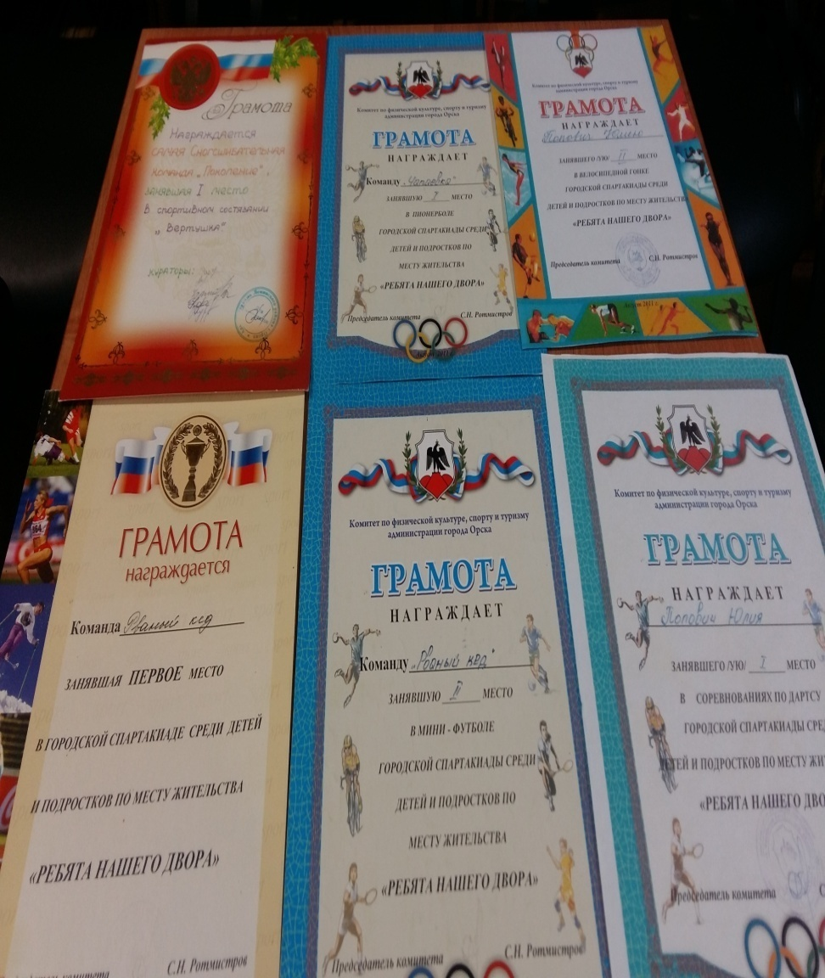
Заслуги клуба
Достижения

Slide 17
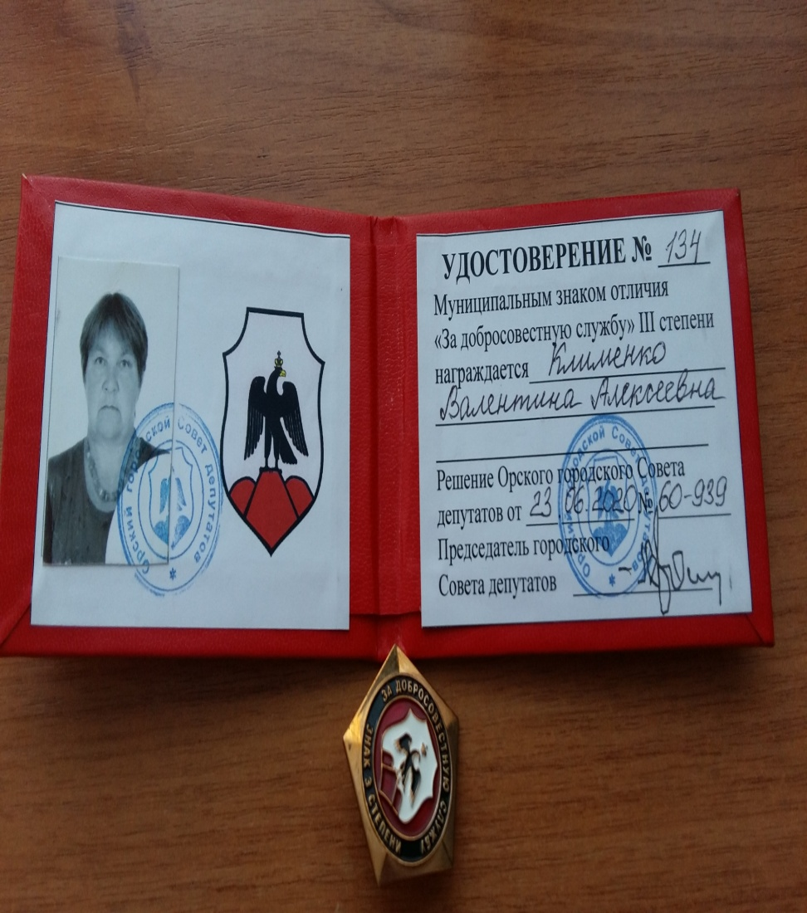
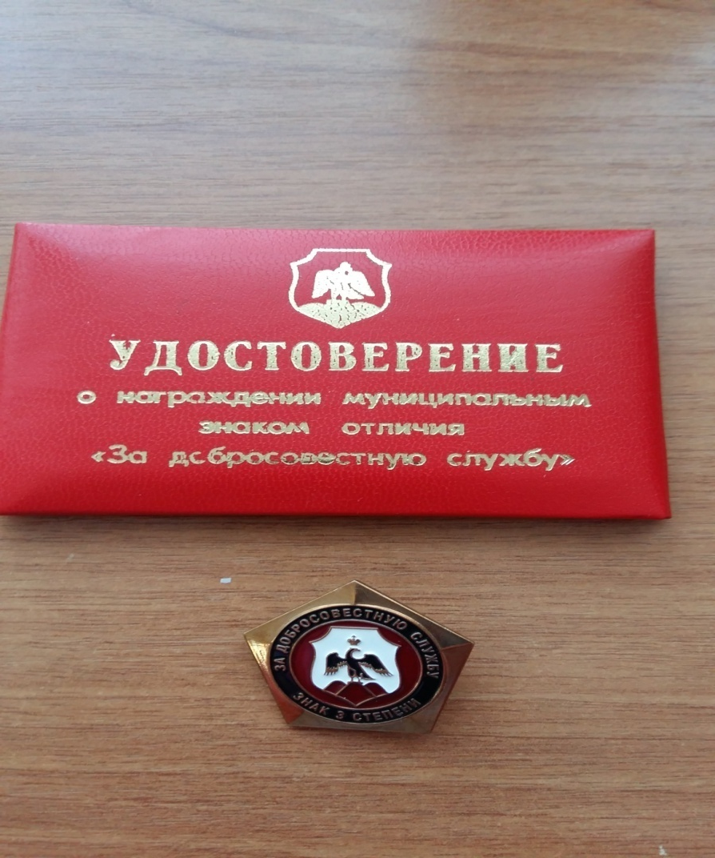
Награды за заслуги Валентины Алексеевны

Slide 18
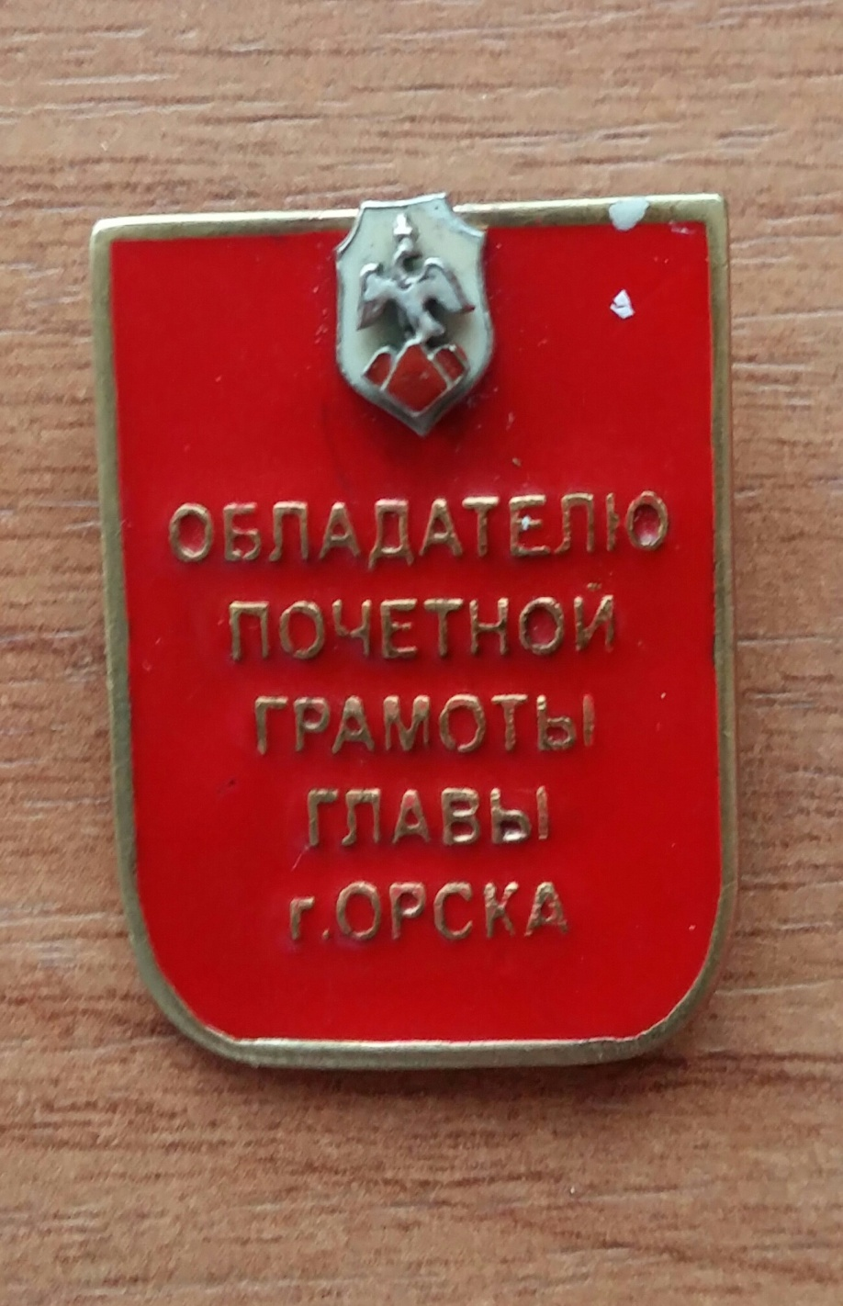
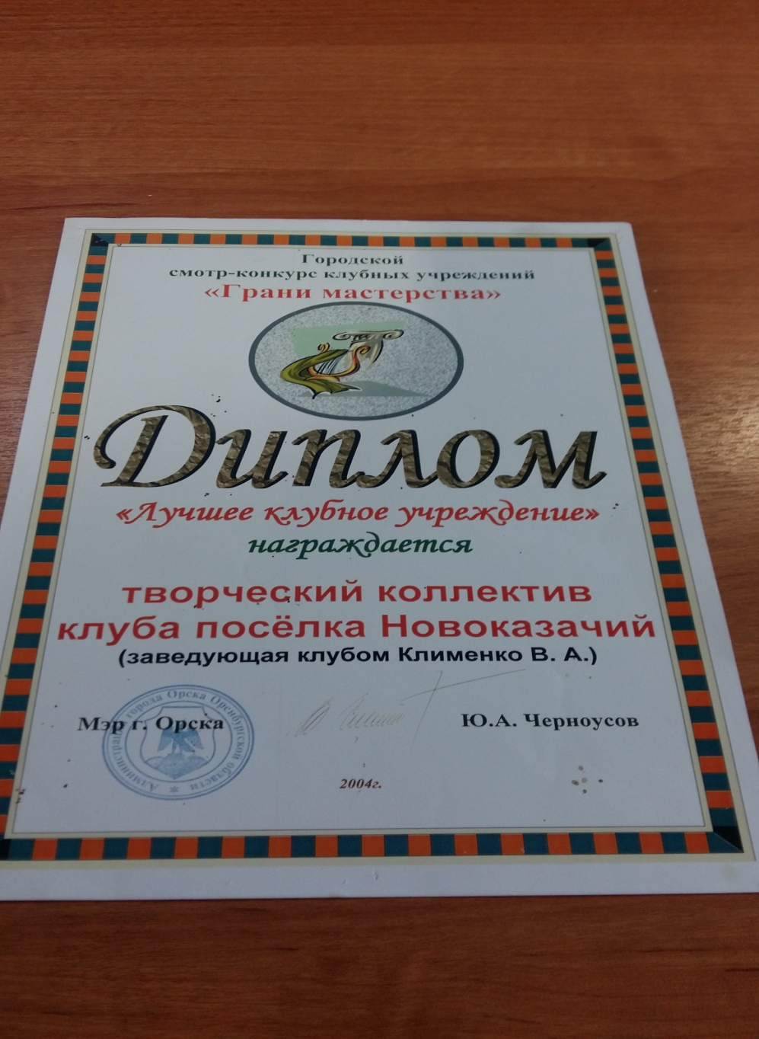

Slide 19
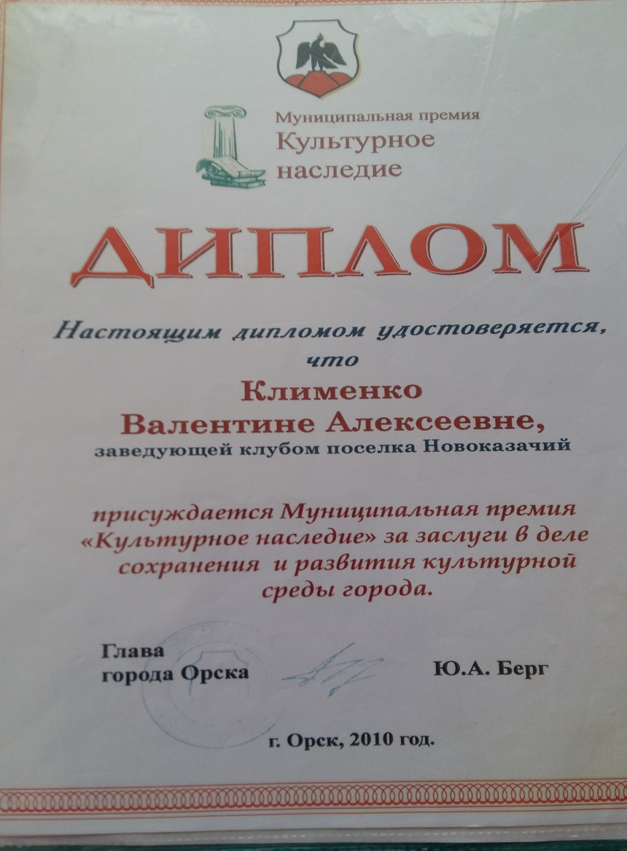
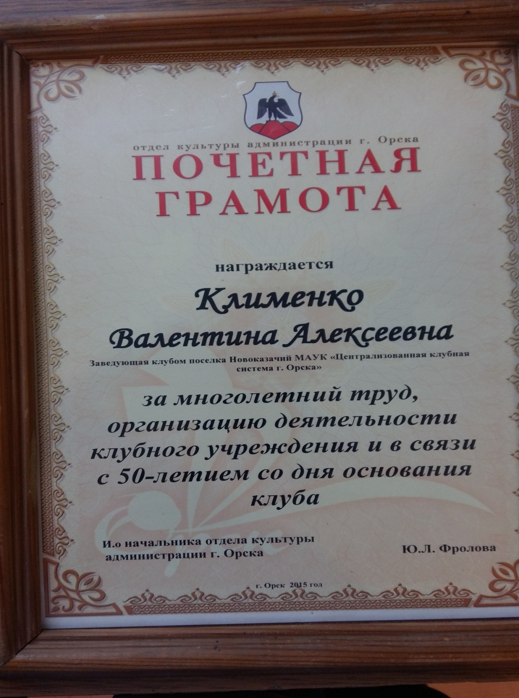

Slide 20
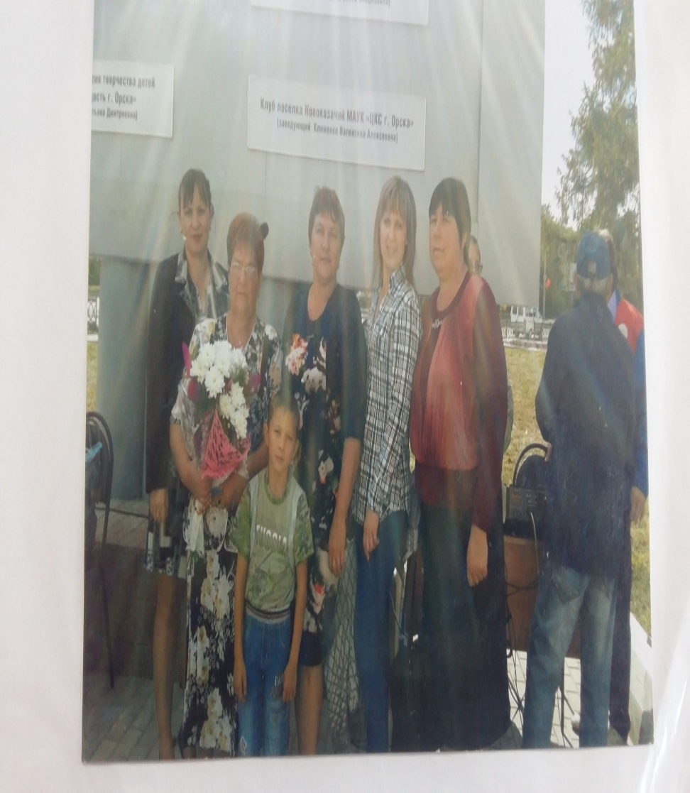
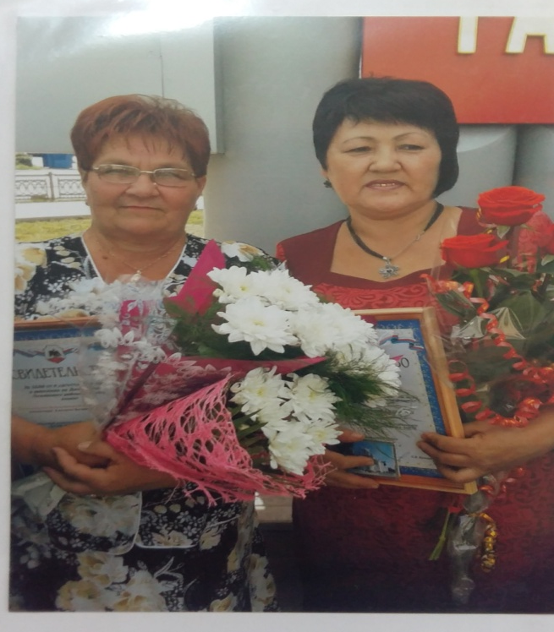
Занесение на городскую
Доску Почёта

Slide 21
.
А мы хотим поздравить Валентину Алексеевну Клименко с юбилеем.
Ведь в этом году исполняется ровно 45 лет, как Валентина Алексеевна работает в клубе поселка Новоказачий.
ПОЗДРАВЛЯЕМ!!!

